Slide 1



Inklusives ArcheRY Bogenprojekt
für Menschen mit und
ohne Handicaps

Slide 2
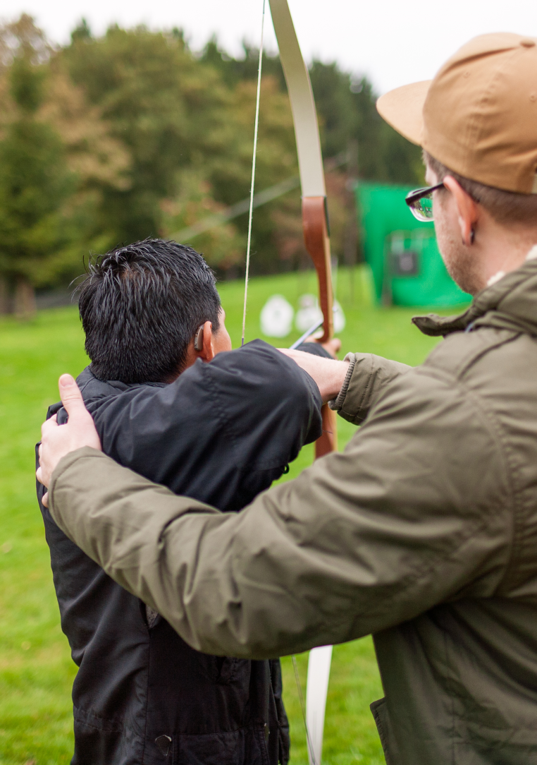
ArcheRY Bogenprojekt
Gründung: 2009
Ca. 300 Mitglieder
Jährlich ca. 1000 BesucherInnen
Jährlich ca. 1500 BesucherInnen auf unserem 3D-Bogenparours
Jährlich ca. 60.000 BesucherInnen auf unserer Webseite

Slide 3
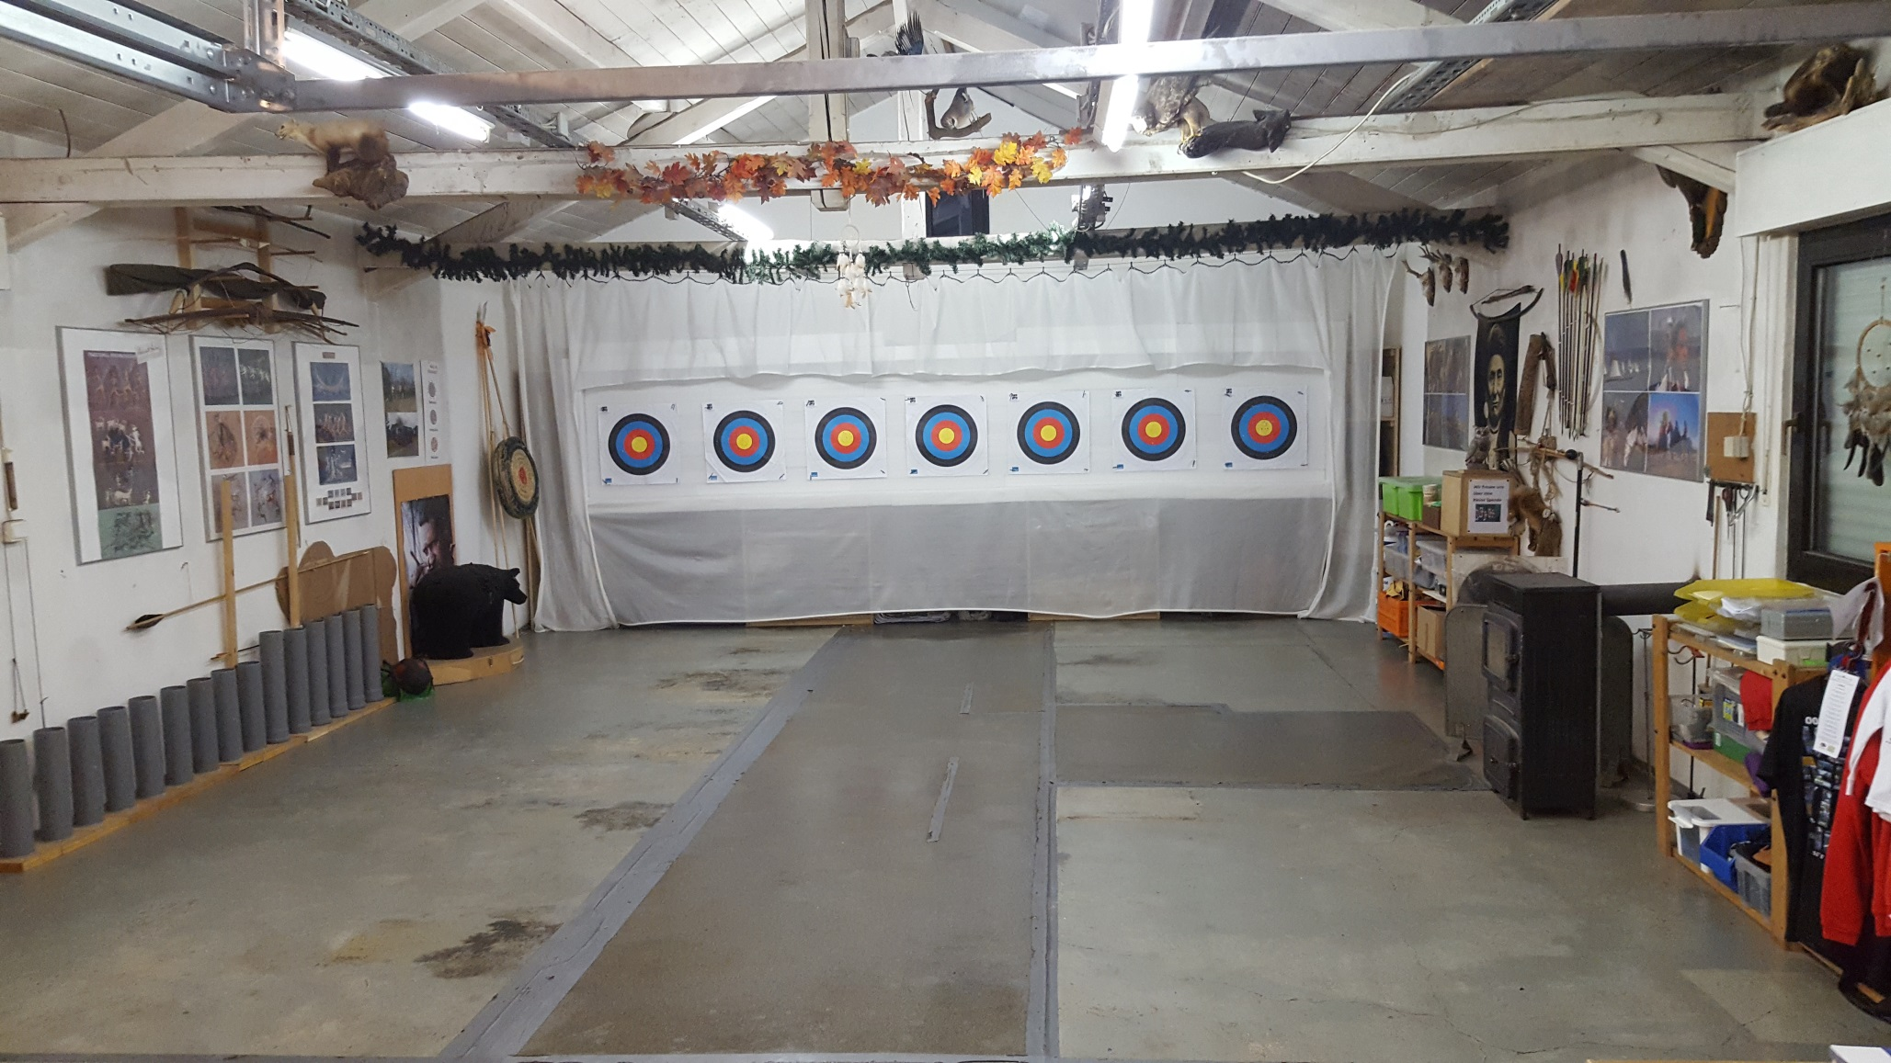
Bogenhalle Halzenberg
In Kooperation mit dem Sozialpsychiatrischen Zentrum Wermelskirchen ( alpha e.V.)
Gründung: 2010
Ca. 250 MitgliederInnen, davon leben ca. ¼ mit einem Handicap
Mitglied: Deutscher Feldbogensport Verband (DFBV) Naturarena

Slide 4
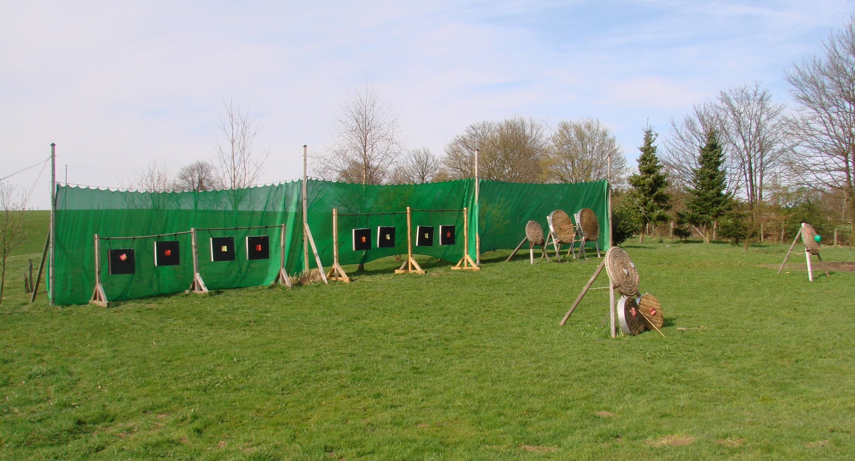
Bogensportgelände Halzenberg
In Kooperation mit dem Sozialpsychiatrischen Zentrum Wermelskirchen ( alpha e.V.)
Gründung: 2010
Ca. 250 MitgliederInnen, davon leben ca. ¼ mit einem Handicap
Mitglied: Deutscher Feldbogensport Verband (DFBV) Naturarena

Slide 5
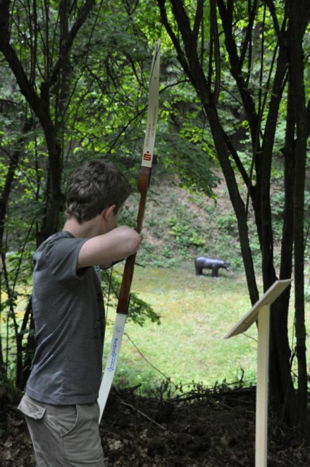
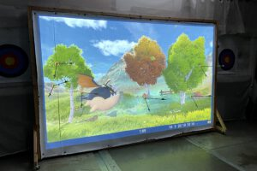
3D-Bogeparcours 3D- Bogenkino

Slide 6
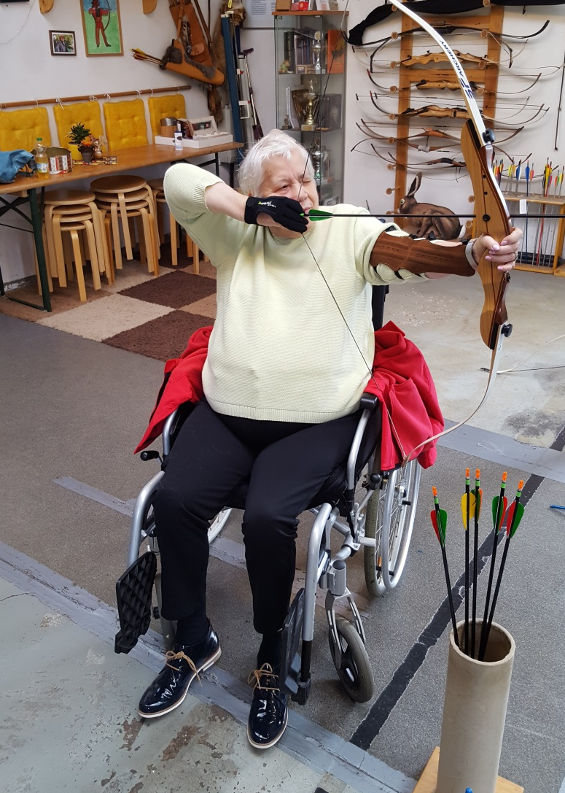
Inklusion und Integration
LVR Betreutes Wohnen für geistig behinderte Menschen
Reha-Einrichtung alpha e.V.
Sozialpsychiatrisches Zentrum WK
Sozialpsychiatrisches Zentrum RS - angefragt
KoKoBe
Kinder der evangelischen Jugendhilfe
Bergische Diakonie Velbert
Suchtklinik des Deutschen Ordens aus Bergisch Gladbach
Sana Klinikum Remscheid
Fachklinik Akkerblick aus Overath

Slide 7
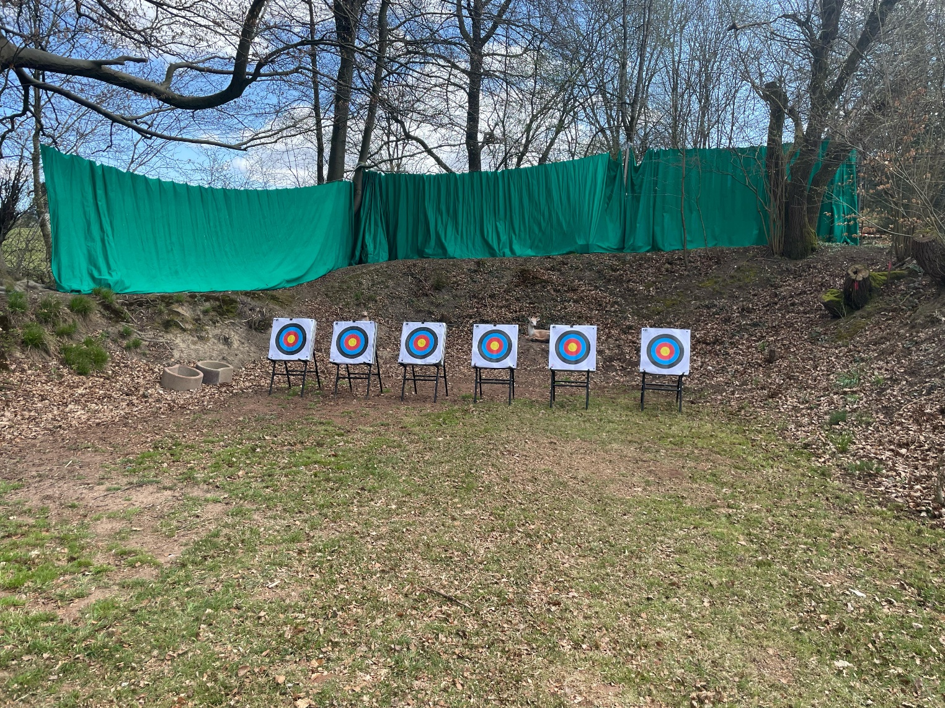
Sportplatz Tente - Außengelände

Slide 8
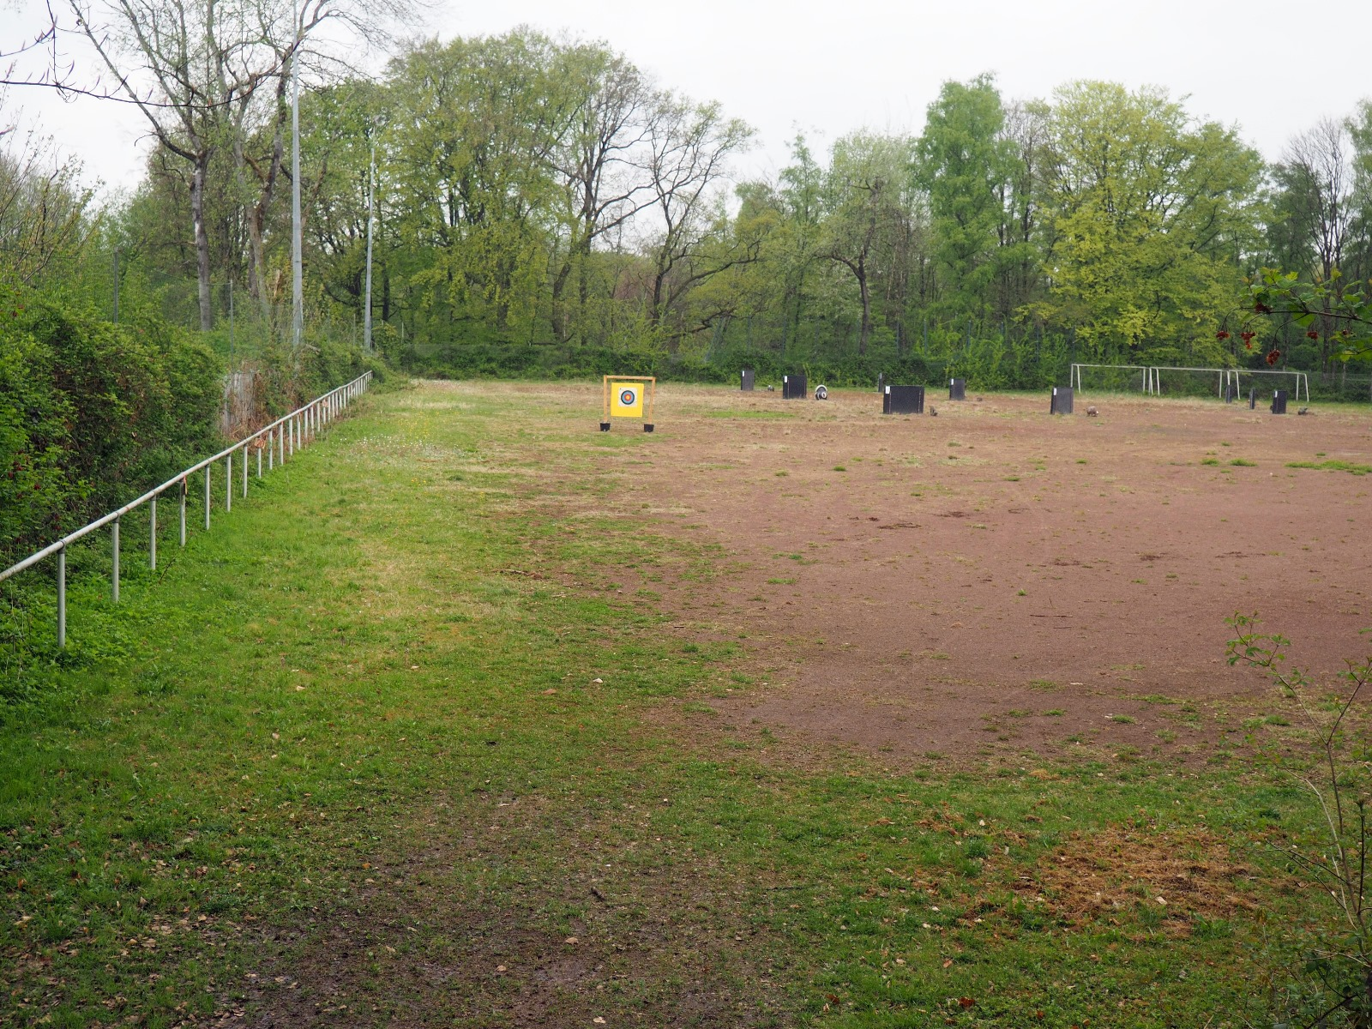
Sportplatz Tente - Außengelände

Slide 9
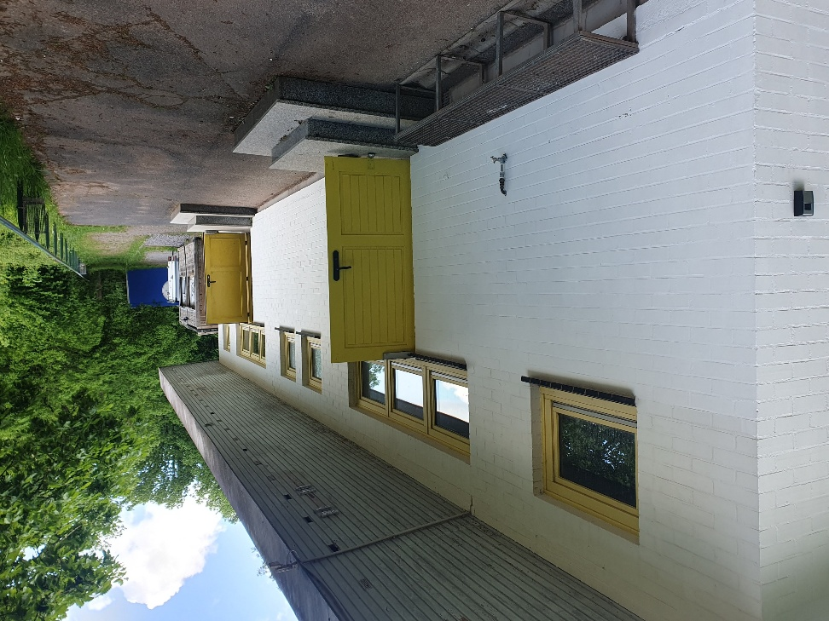
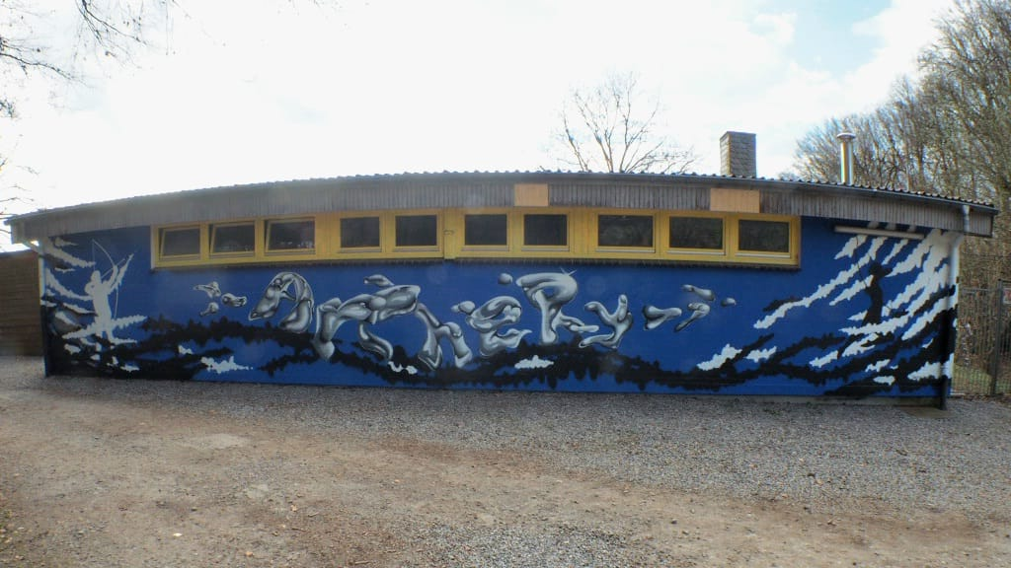
Sportplatz Tente - Gebäude
Umkleidekabinen
Rückseite

Slide 10
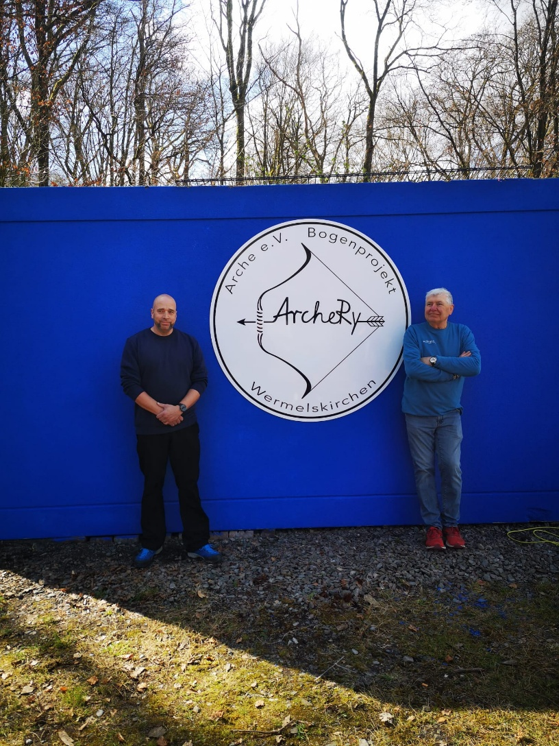
Sportplatz Tente - Gebäude
2 Umkleidekabinen
1 Garage
1 Container als Tagungsraum

Slide 11
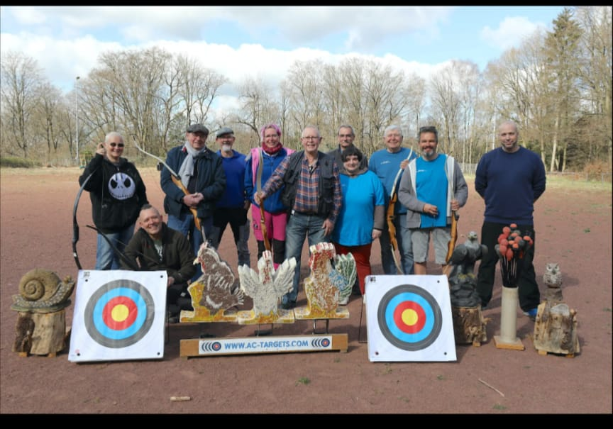
Ein Teil unserer ehrenamtlichen HelferInnen

Slide 12
Referenzen
2011 Inklusionspreis der AGPR
2012 Aufnahme in die Inklusionslandkarte der Bundesregierung
2012 Bericht des WDR-Lokalzeit
2013 Besuch des Staatssekretärs Dr. Schäffer, NRW Ministerium für Arbeit, Integration und Soziales
2016 Veröffentlichung in einem Buch der Gold-Kraemer-Stiftung
2016 Inklusionspreis NRW
2018 Ausführlicher Bericht in Hier und Heute – WDR Fernsehen - Köln 2018 Bericht des WDR – Lokalzeit
2021 Mannschaft des Jahres der Stadt Wermelskirchen

Slide 13
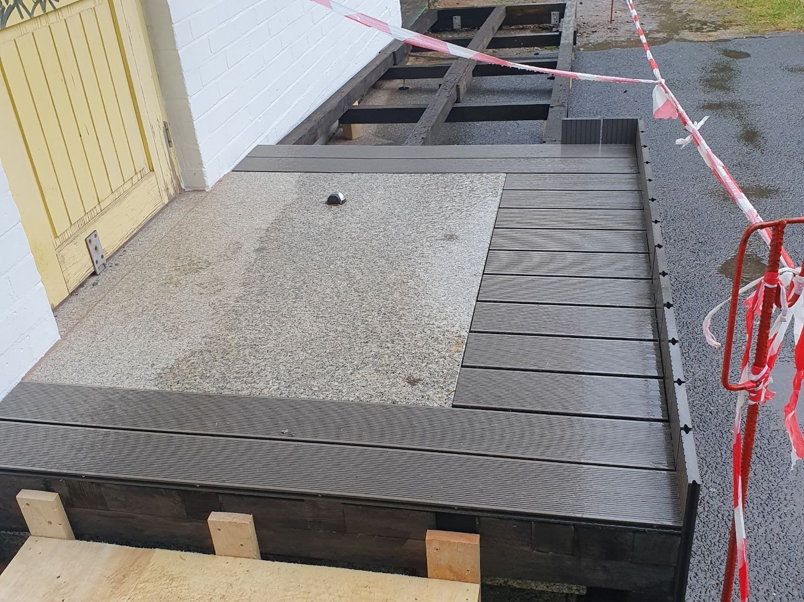
Ziel Barrierefreiheit
Rampe zur barrierefreien Toilette

Slide 14
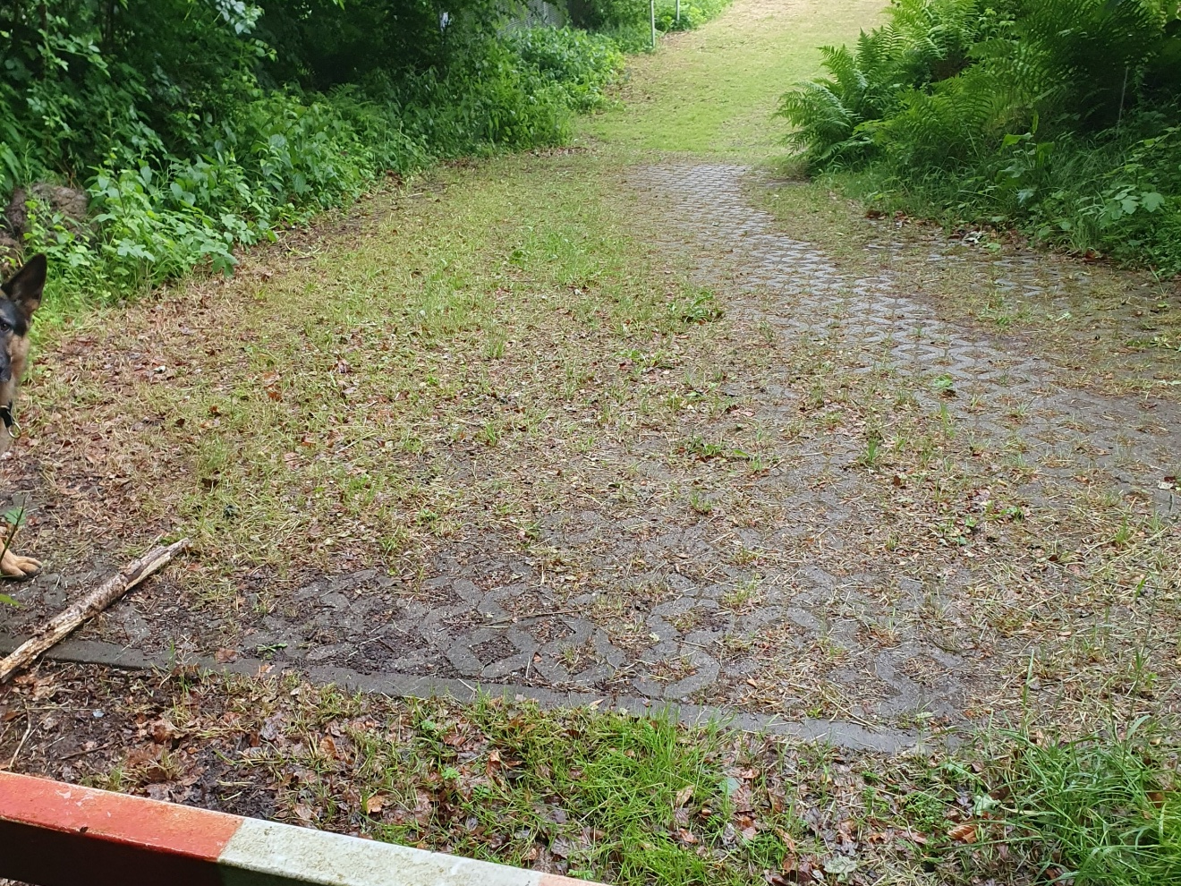
Ziel: Barrierefreiheit
Ein Weg zum Bogensportgelände muss angelegt werden

Slide 15

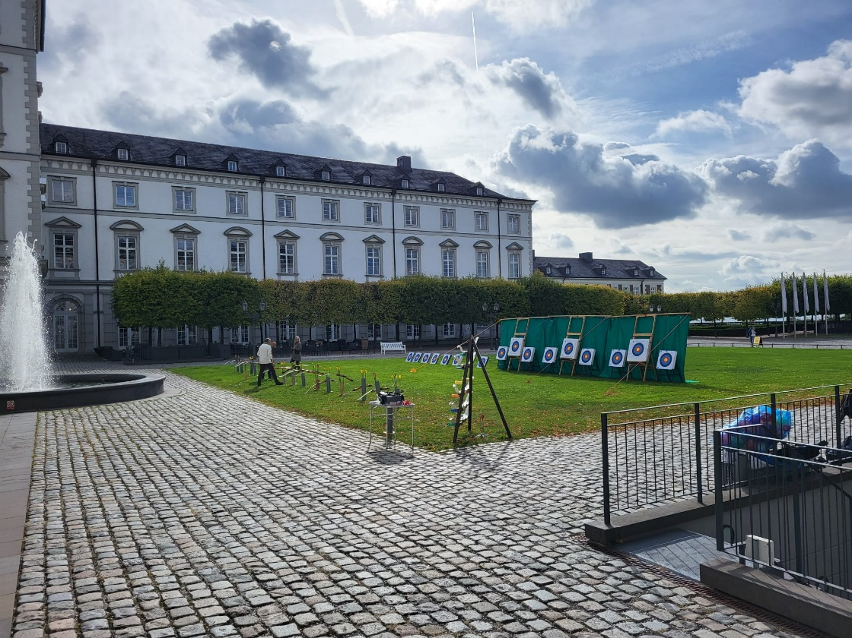
Finanzierung
Geringe Mitgliedsbeiträge und Einführungskurse für Private Feiern, Soziale Einrichtungen und Firmen, Eintrittsgelder 3D-Bogenparcours
Links SBK Köln / rechts Schloss Bensberg

Slide 16





Wir danken:

